Slide 1
SUPERCOMPUTADORAS
METODOLOGIA

Slide 2
SUPERCOMPUTADORAS
CRONOGRAMA – CON SPRINTS

Slide 3


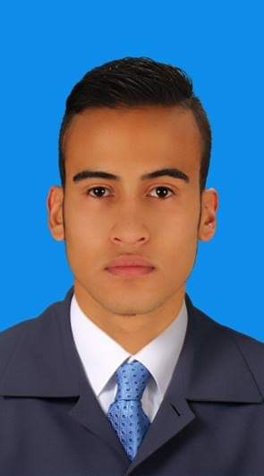

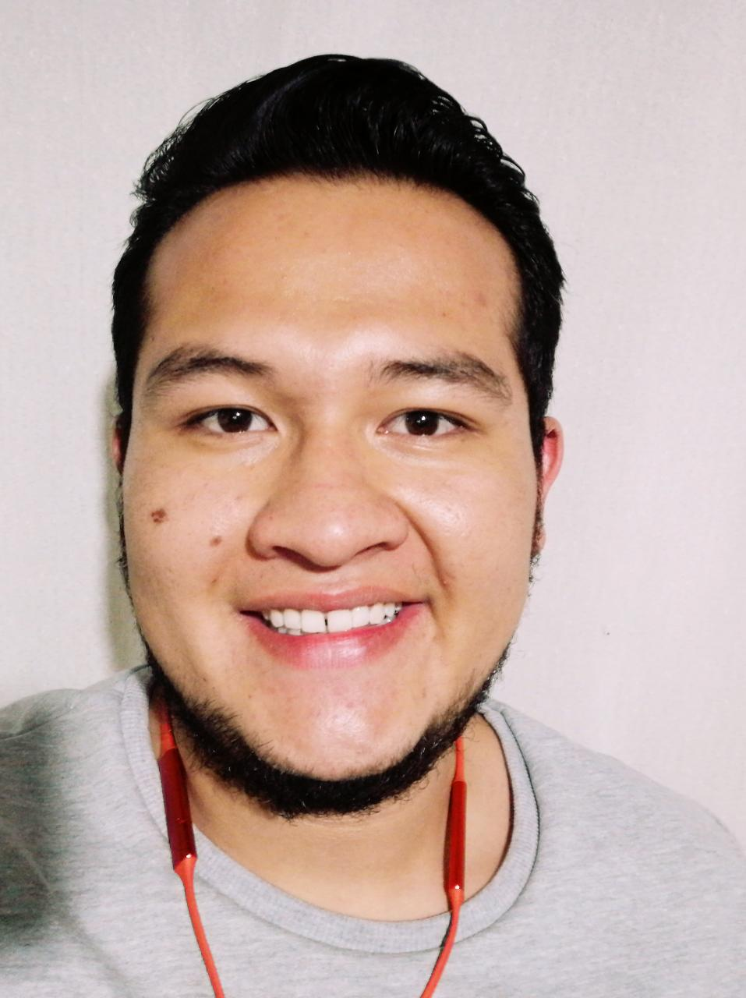

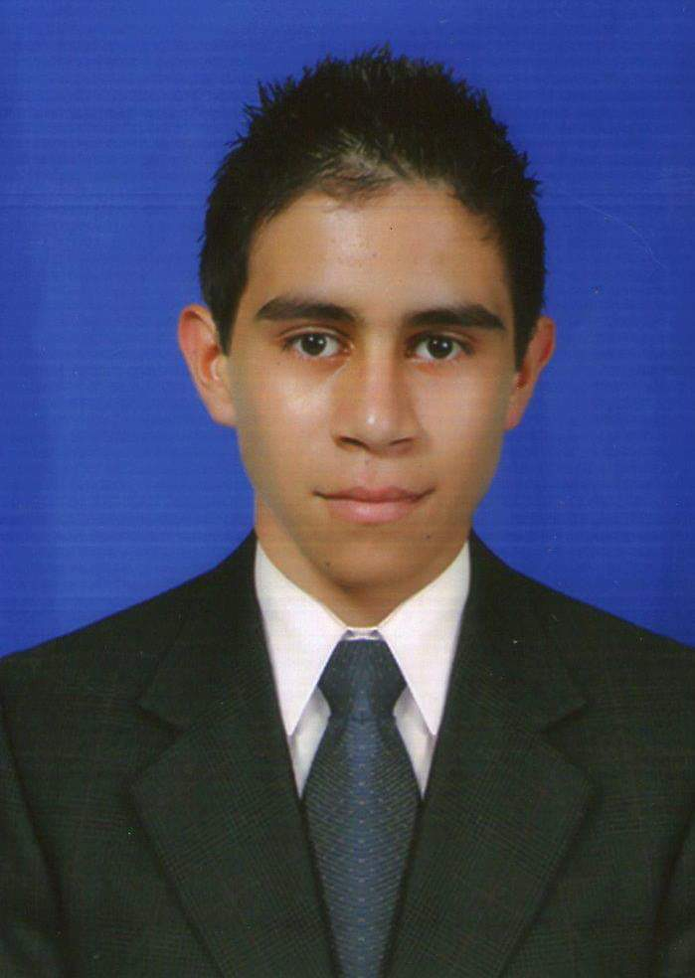
ROLES –NOMBREs - FUNCIONES
Rol | Responsabilidades:
Analista (Edgar Torres) | Analizar la información para el levantamiento de los requerimientos y las necesidades para la ejecución del proyecto.
Tester (Jhon Jairo López Sáez) | Realizar diferentes pruebas. Registro de los cambios y mejoras en la evolución en el tiempo.
Testing (Brayam Estiven Duran Cardona) | Realizar pruebas funcionales y no funcionales. Detectar defectos en el uso de la plataforma
Implementador (David Gerardo Urrego Camargo) | Verificar los componentes del proyecto. Implementar un prototipo y generar el reporte respectivo.
Desarrollador (Jhonatan Stiv Cuadros Cárdenas) | Implementar todos los requerimientos. Configurar MOSIX, para lograr interconexión
Rol | Responsabilidades:
Diseñador (Anderson Rubio) | Implementación de la metodología. Verificación de los requerimientos para el desarrollo del proyecto.
Analista (Tatiana Pinzón) | Analizar la información para el levantamiento de los requerimientos y las necesidades para la ejecución del proyecto.
Desarrollador (Danny Contreras) | Implementar todos los requerimientos. Configurar MOSIX, para lograr interconexión
Analista de Soporte (Edwin Alexander Chávez Barreto) | Encargado del soporte técnico sobre los equipos de cómputo. Instalación de sistemas operativos conexión y configuración de la red de datos
Analista de Soporte (Yeimy Jimenez) | Encargado del soporte técnico sobre los equipos de cómputo. Instalación de sistemas operativos conexión y configuración de la red de datos

Slide 4
SUPERCOMPUTADORAS
ARQUITECTURA - DIAGRAMA

Slide 5
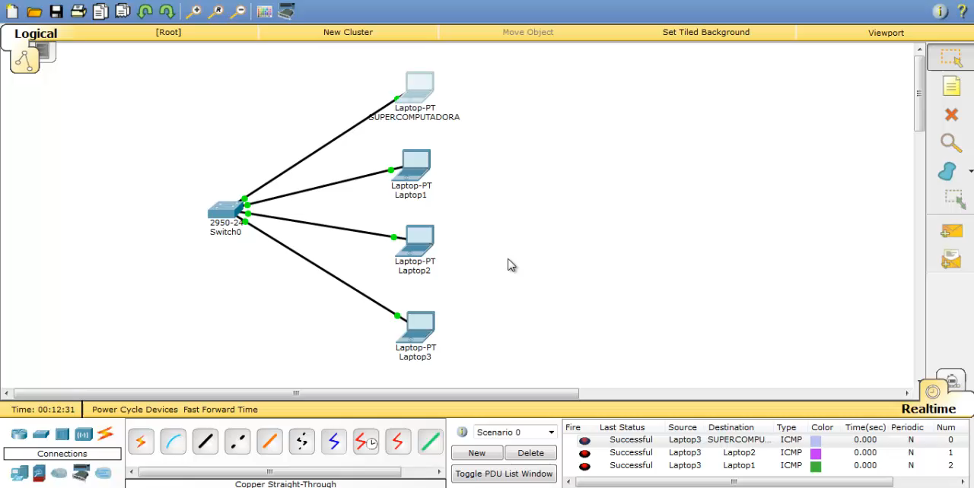
IMPLEMENTACION – PACKET TRACER

Slide 6
SUPERCOMPUTADORAS
CONCLUSIONES

